Slide 1



周期和江恩理论
2011年9月6日 – 中国，北京
David Furcajg, CFTe, MFTA
技术策略总监, 3rd Wave咨询公司
IFTA 理事
www.3rdwaveconsult.com

Slide 2
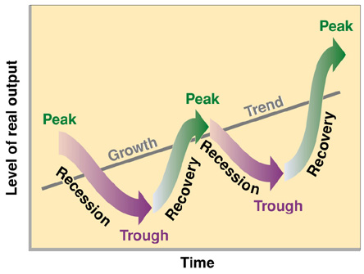
定义
术语: 周期来源于希腊词Kuklos，意为“圆圈”
定义: 周期是指回到起点、周而复始的过程。
经济学: 商业周期(GDP)
这样的过程出现在很多学科当中，包括物理学、数学、生物学、天文学、经济学、声波频率等等……
www.3rdwaveconsult.com

Slide 3
周期与心理
道氏理论
Etymology: Cycle is derived from the Greek word Kuklos, which means circle
Definition: a Cycle is a process that returns to its beginning and repeats itself in the same sequence.
Such processes are seen in many fields, such as physics, mathematics, biology, astronomy, economics, audio frequency, …
坚信不疑
狂热
出货期
自信
Growing recognition
贪婪
希望
信念动摇
Economics: business cycle (GDP)
价格行为
参与期
谨慎
Skepticism
恐惧
恍然大悟
震惊 & 恐惧
积累期
不屑
投降
厌恶
时机
www.3rdwaveconsult.com

Slide 4
基本概念
道氏波浪
周期顶部为波峰
周期底部为波谷
NB: 周期分析师偏好使用波谷到波谷的距离来衡量周期的长度。
两个波峰之间的距离也可用于衡量周期的长度，但被认为稳定性和可靠性较差
Price
B
(Wave crest)
D
(Wave crest)
Time
Cycle 1
Cycle 2
Cycle 3
A
(Wave trough)
C
(Wave trough)
www.3rdwaveconsult.com

Slide 5
周期的特点
三大特点
振幅: 波浪的高度
周期长度: 两个波谷之间的时间
阶段: 与另一列波浪相邻波谷之间的距离
如果我们知道了振幅、周期长度和阶段，就可以决定下一个周期中波谷将会何时到来，如果周期保持稳定的话。
简单周期
Price
Amplitude
0
Time
Period
Phase
www.3rdwaveconsult.com

Slide 6
周期原理
总和原理
总和: 价格形态是有两个或多个周期的互动形成的。
Double Top
Wave C = Wave A + Wave B
+10
+5
Time
0
-0.3
-10
Wave C (Composite Wave)
-15
+6
+3.5
Time
0
Wave B
-6
-5
-5
+10
+10
Time
0
-3.8
Wave A
-10
-10
www.3rdwaveconsult.com

Slide 7
周期原理
调和性和共时性原理
调和性: 相邻波浪之间通常是成整数倍的关系，通常是2倍。
例如: 假设有一列20天地周期存在
下一列较短的波浪将是其长度的1/2，即10天。
下一列较长的波浪将是其长度的2倍，即40天。
共时性: 不同长度波浪的波谷倾向于同时发生。
Lacking Harmonicity
Lacking Synchronicity
例如: Wave B长度是Wave A的½
调和性: Wave A的1个周期当中，Wave B完成2个周期
共时性: 当Wave A触底时Wave B also 也同时触底
Harmonicity & Synchronicity
Wave A
Period A
Period B
Wave B
+1/2 A
www.3rdwaveconsult.com

Slide 8
周期原理
比例性、变量 、名目性
比例性: 周期长度与振幅之间的关系
较长的周期应该有更宽的振幅
20天周期的振幅，或高度应是10天周期的2倍
变量: 4原理只代表较有可能的趋势 (总和，调和性，共时性，比例性)
它们并不一定完全准确反映真实情况
有的变化参数则可以做到这一点，并且历史上也有此类的案例
名目性: 似乎存在一系列具有调和关联的周期可以影响所有市场
名目性德模型周期长度可作任何市场分析的起点。
www.3rdwaveconsult.com

Slide 9
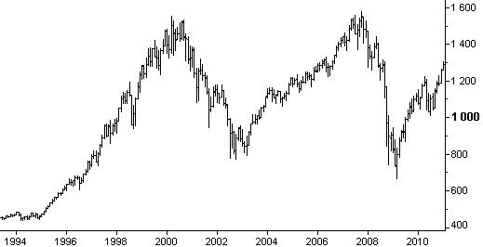
左/右移动的解读
定义: 周期顶点相对于理想的周期中点发生左移或者右移
例如: 在一个40天的交易周期中（按相邻波谷之间距离计算）
理想的波峰应该发生在周期的中点
20天上行、20天下行
但是上述理想的情况很少发生（变量原理）
大多数周期变量发生在周期顶部（而不是底部）
这就是为什么按照相邻波谷之间的距离来衡量周期长度更好
S&P500: 月度柱状图
波峰右移：涨势
波峰左移：跌势
5,25years
Bull
2,5years
Bear
5years
Bull
1,5year
Bear
7,75years
6,5years
www.3rdwaveconsult.com

Slide 10
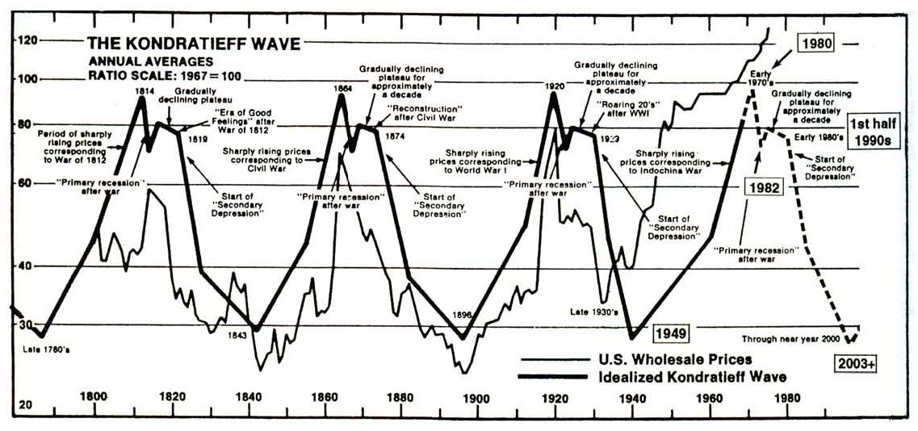
著名的波浪
康德拉基耶夫波
创新理论
(熊彼得)
蒸汽机
棉花
铁路
钢铁
电气工程
化学
石化
汽车
长期商业周期
1920s发现
长度: 54年
始于1789年
www.3rdwaveconsult.com

Slide 11
江恩理论
江恩与周期
江恩理论将价格变化（振幅）和时间（运动的持续长度）联系在一起
作为商品交易员，他对季节和农历周期非常敏感
他使用接近于斐波拉契数列的比率：1/8, 1,/4, 3/8, 1/2, 5/8, 3/4, 7/8, 1
江恩3/8 = 37,5%， Fibo = 38,2% ； 江恩5/8 = 62,5%；Fibo = 61,8%
他把一年看作一个周期
一年可视为一个圆，分为360等份。
4 季，每个季节90天，所以市场周期= 90, 180, 270 和360 天
1 季度= 30, 45, 60, 90 天
短期周期/每日图表可用比率得到
11 (90天/8), 22, 33, 45, 56, 67, 78, 90天
中期周期/每周图表
6,5 (52周/8) = 45天, 13 (52周/4) = 90天
www.3rdwaveconsult.com

Slide 12
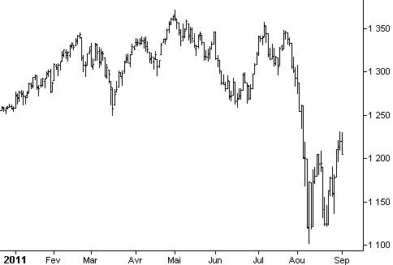
江恩理论
江恩与特殊日期
冬至12月22日：周期当中的重要日期
1月5-6日(15天后)：一年的开始，有时会触发趋势
2月5日(45天后): 趋势发生次要变化
3月21日(90天后): 立春
6月22日 (180天后): 立夏
7月7日: 6月22日 + 15天
8月8日: 立夏 + 47天
图示江恩日期在2011年上半年的应用，有效反映了市场行为。
S&P500: Daily Bar Chart, 2011
Gann dates
6th Jan
5th Feb
6th May
7th July
21st March
22nd June
8th Aug
www.3rdwaveconsult.com

Slide 13
总结
周期分析的目的是预测关键的市场拐点
提供买卖机会
将周期分析与其它判断超买/超卖的技术（指标、阴阳烛图等）结合使用
可提高入场和退出时机的精准度
中长期分析的有用方法
投资组合和资产管理经理的有力工具
短线交易中使用则效率较低
我们提到了道氏和江恩周期：艾略特理论也与价格和时间相关。
www.3rdwaveconsult.com

Slide 14
参考书目
Tony Plummer, Forecasting Financial Markets, Kogan Page
Nikilai Kondratieff, The Long Wave Cycle
George Modelski, Long cycles in World Politics, University of Washington Press
Robert R. Prechter, The major works of R.N. Elliott, New classicxs Library, Inc.
William P. Hamilton, The stock market barometer, John Wiley & Sons, Inc.
www.3rdwaveconsult.com

Slide 15


中文翻译由中国庄禾投资友情提供。
由于译者时间精力有限，译文中难免有疏漏和不当之处，敬请批评指正。
Unofficial translation provided by China Zhuanghe Investment Consulting Co., Ltd. (CZH)
中国 北京
建国门内大街7号
光华长安大厦A座307室
邮编: 100005
电话: +86 10 5911 1088
传真: +86 10 5911 1089
联系: mzhong@chinazhuanghe.com
英国 伦敦
Add: 83 Baker Street,
London, W1U 6AG,
United Kingdom
Tel: +44 (0) 20 7034 7924
Contact: fgao@chinazhuanghe.com

